Slide 2
ФЕСТИВАЛЬ «Выходи гулять»
04.01.2018 главой муниципального образования муниципальный округ №7 Сергеем Александровичем Степановым, руководителем отдела благоустройства местной администрации муниципального образования муниципальный округ № 7 Виктором Александровичем Казаковым при непосредственной поддержке жителя нашего округа, руководителя российской практики ИС ИТ и телекоммуникаций Виктора Борисовича Наумова были проведены новогодние поздравления с вручением подарков, организацией концерта, работы аниматоров на детских площадках в рамках общероссийского фестиваля «Выходи гулять» на вновь благоустроенных территориях 2017 года.
Для участия в мероприятии были приглашены аниматоры (Дед мороз и Снегурочка) которые раздавали всем присутствующим детям сладкие подарочные наборы, приобретённые за счёт личных средств В.Б. Наумова, водили хороводы и создавали всем отличное настроение.

Slide 4
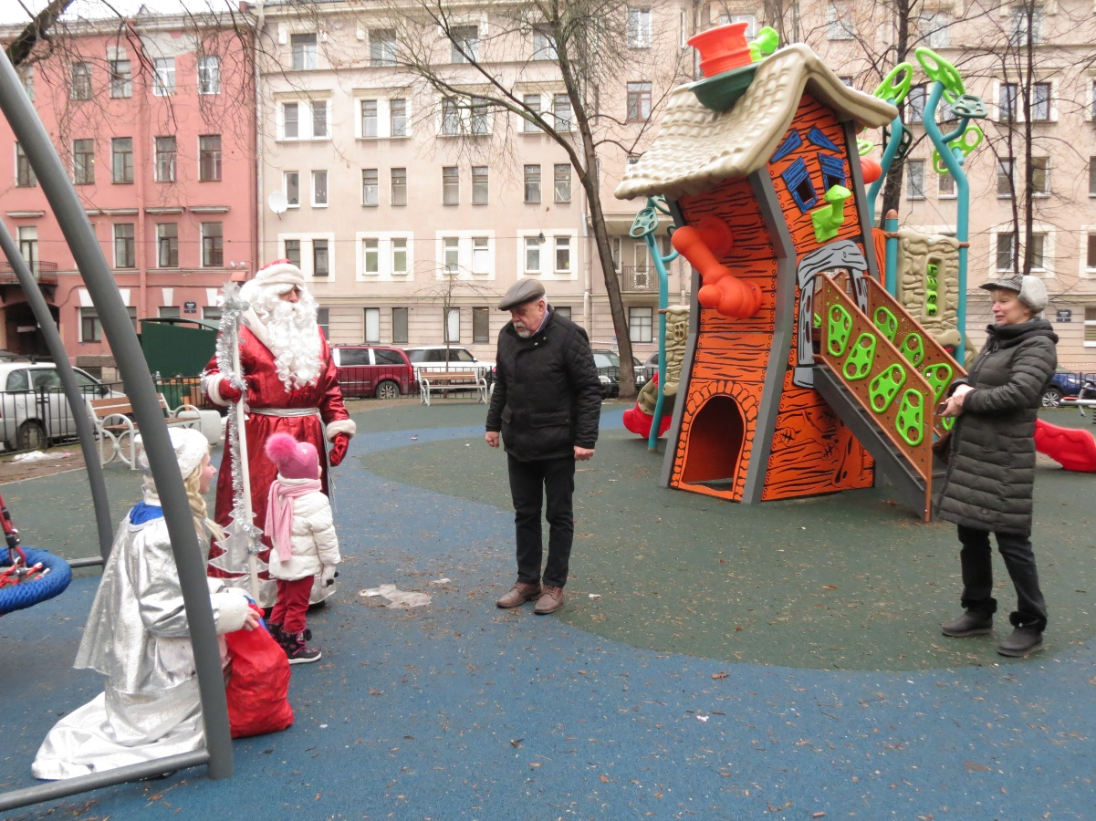
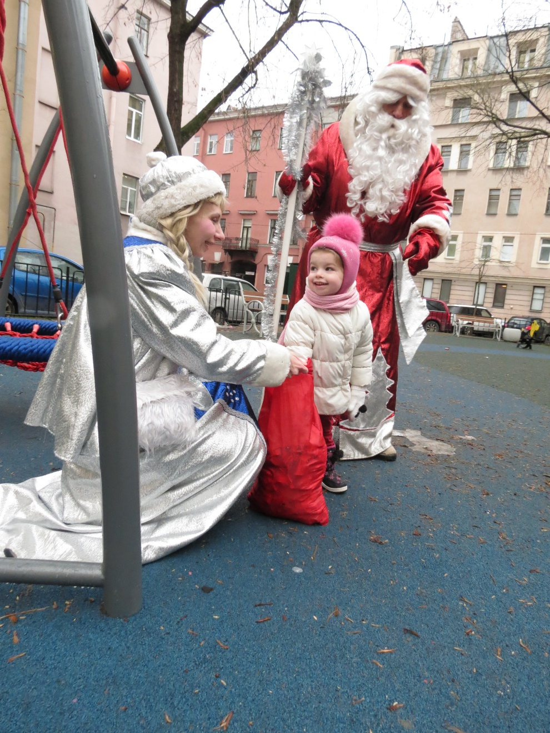
Поздравление маленьких жителей округа с Новым 2018 годом и вручение сладкого подарка. Глава МО№7 Степанов С.А

Slide 6
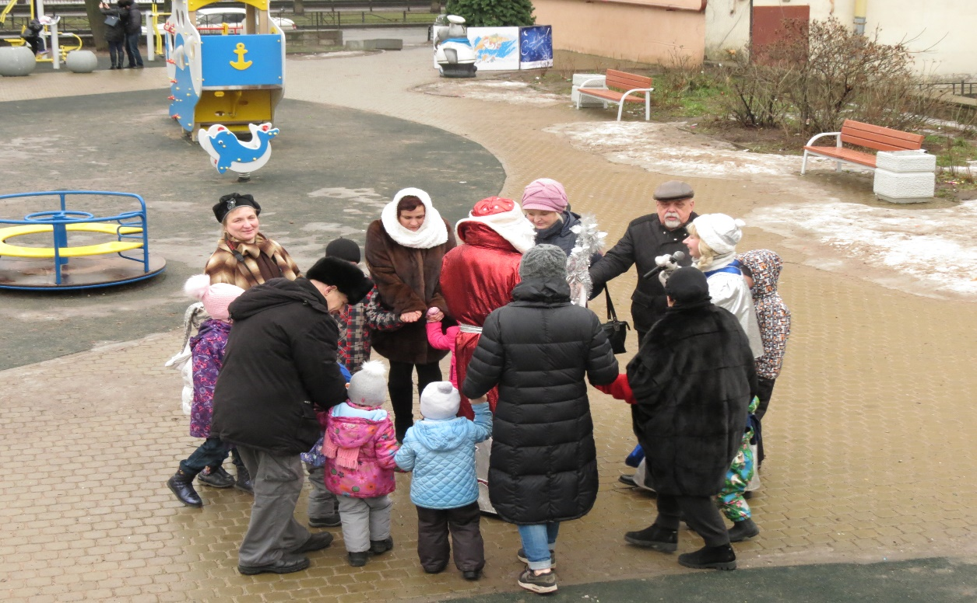
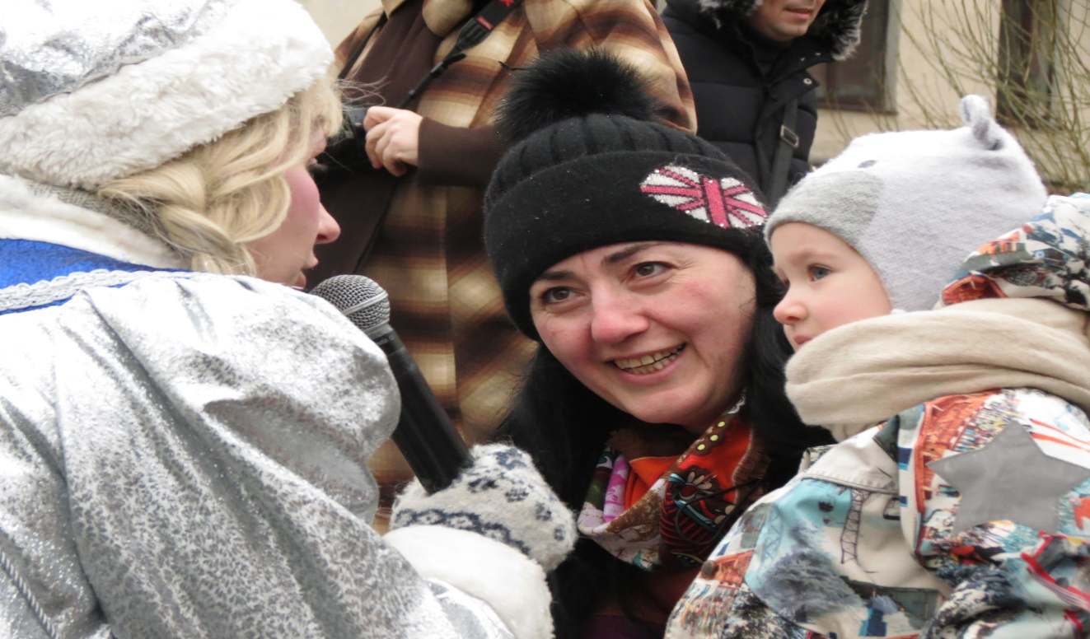
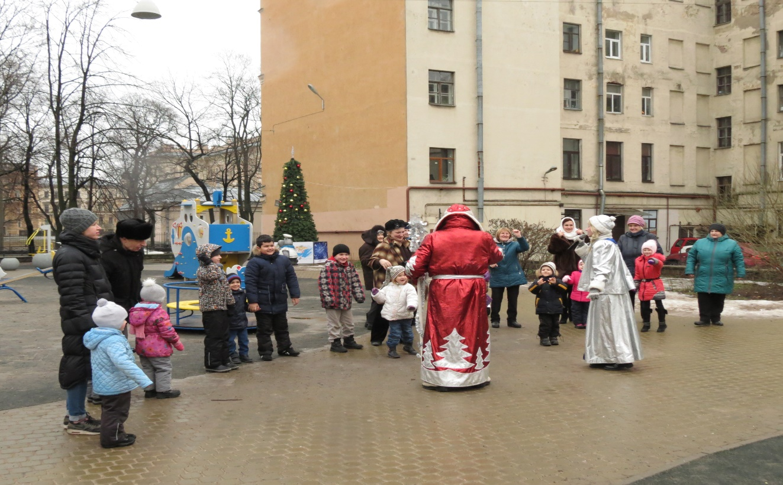
Веселые викторины и праздничные хороводы.

Slide 8
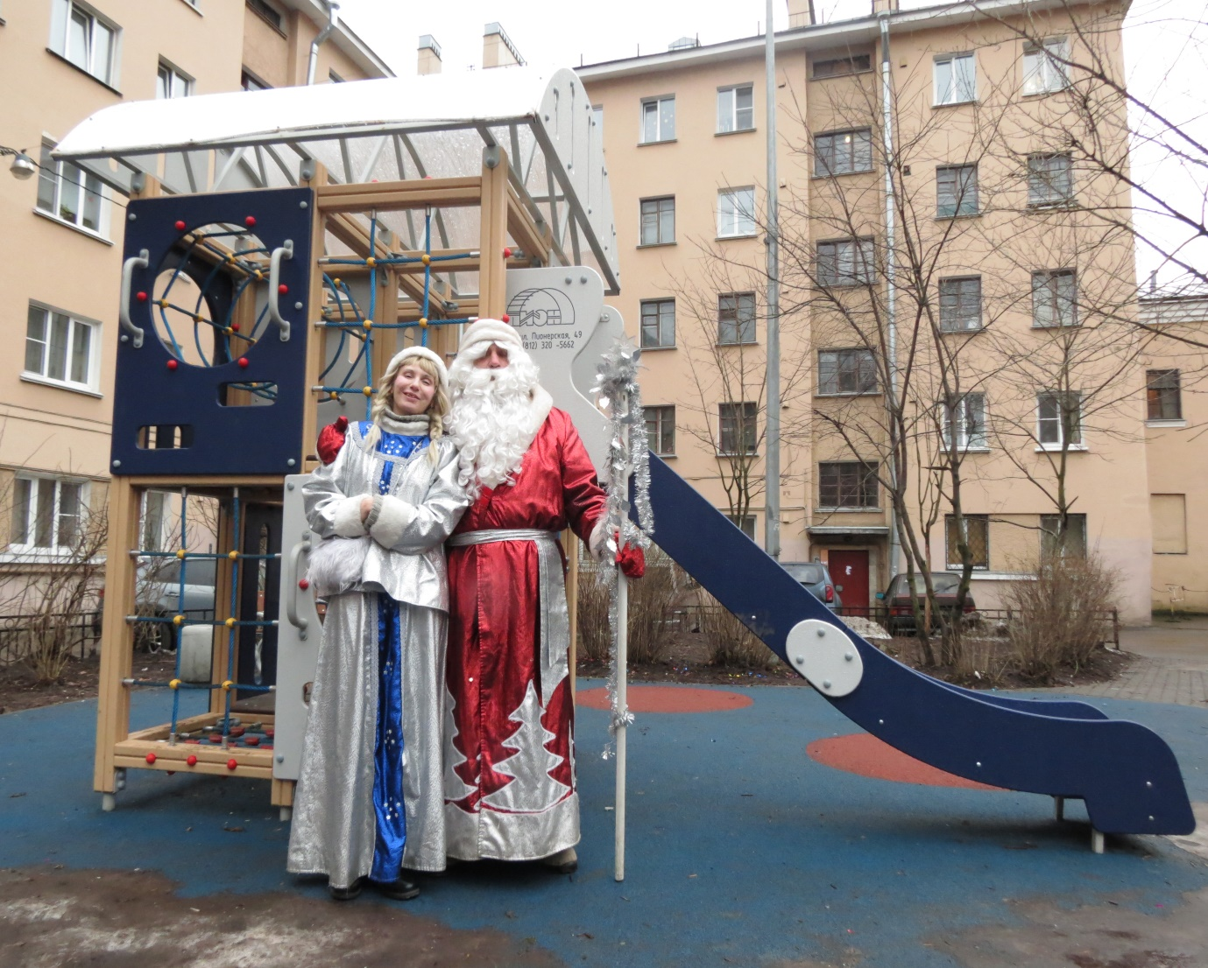
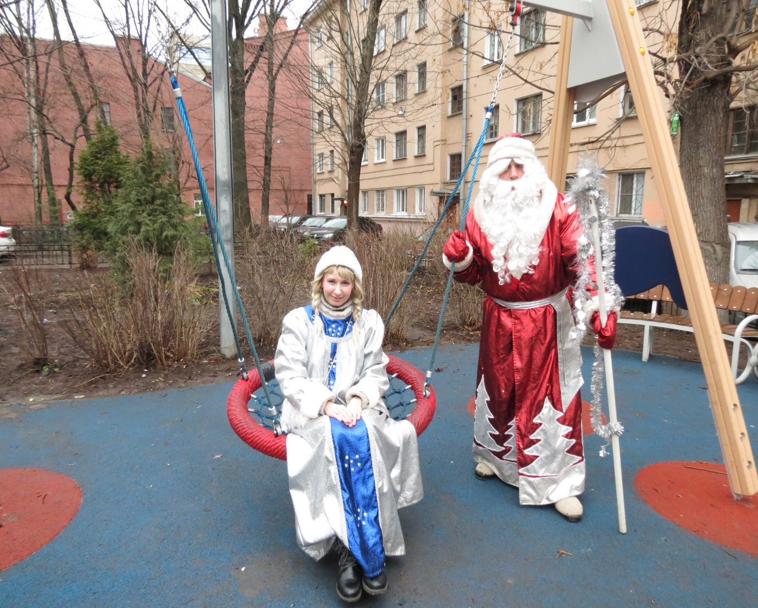

Slide 9
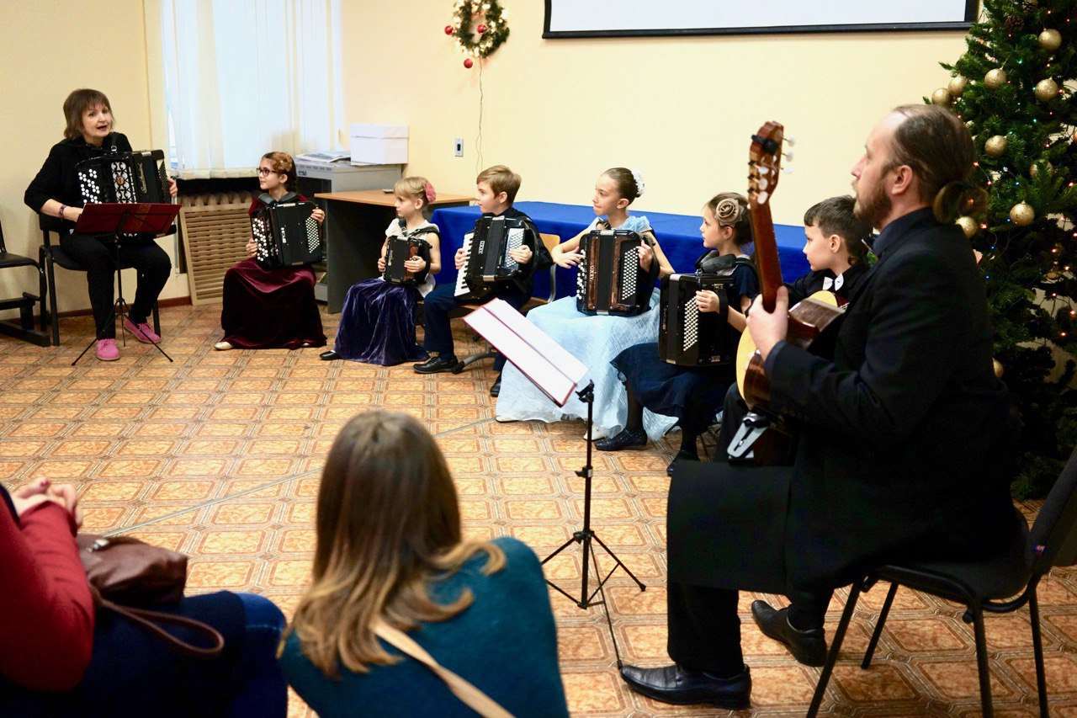
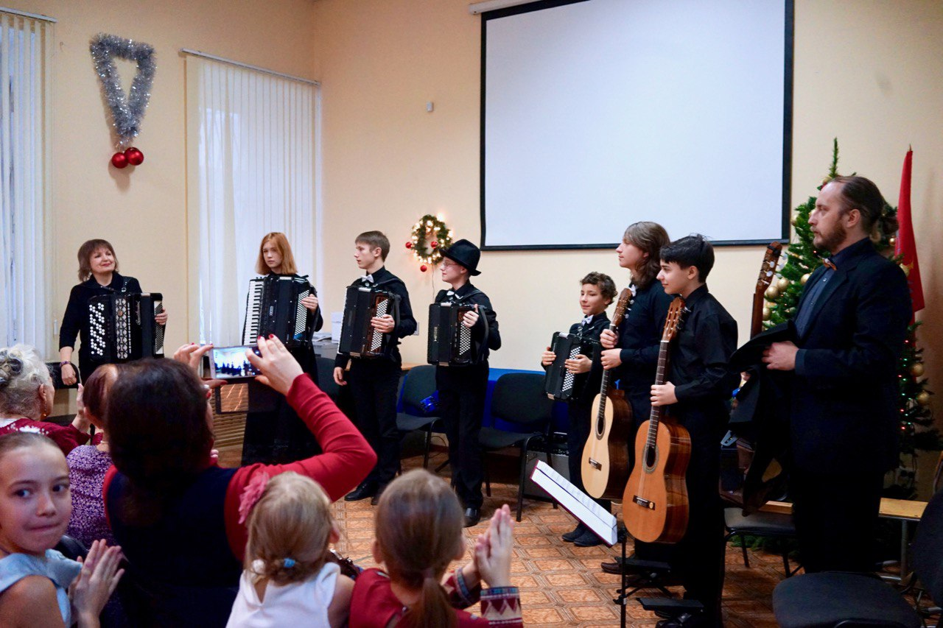
Кульминацией дня стал праздничный концерт, который нам подарил творческий коллектив учащихся детской музыкальной школы № 11 «Василеостровские гармоники» в актовом зале местной администрации муниципального образования муниципальный округ № 7 по адресу: Санкт-Петербург, 12-я линия В.О., д.7

